Slide 1
Задание № 1 – Поставить цель для данного задания по теме «Ресурсообеспеченность стран и регионов мира основными энергоресурсами» и выполнить задания.
А) Дать определение ресурсообеспеченности.
Б) Написать формулы расчёта ресурсообеспеченности и единицы измерения.
В) Рассчитать ресурсообесбеченность регионов.
Г) Сделать выводы по полученным результатам из таблицы.
Д) Написать общий вывод (10-12 предложений из интернета о ресурсообеспеченности мира основными энергоресурсами) + вывод по цели.
Задание выполняется письменно в тетради с переносом табличных значений. Оформляются все расчеты и единицы измерения!!!!

Slide 2
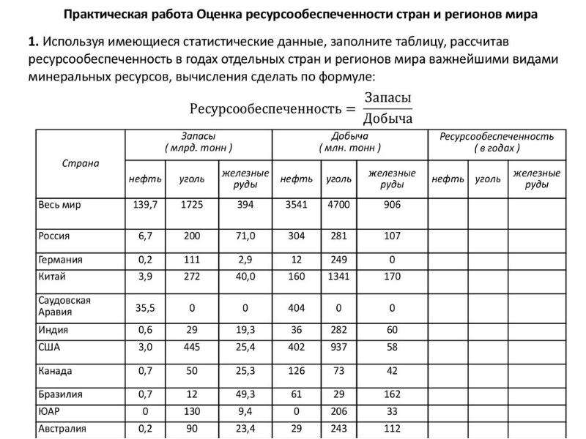
Задание № 2 –
А) Произвести расчеты по предложенной формуле. Результаты оформить в виде таблицы.
Б) Сделать вывод о положении России среди стран мира по обеспеченности важнейшими видами минеральных ресурсов.
В) Предложить стратегию развития добывающей промышленности в России с учетом программы ресурсосбережения.

